Slide 1
OBSESSAO
Entendendo o que é
S
Escola de Evangelização de Pacientes
Grupo Espírita Guillon Ribeiro

Slide 2
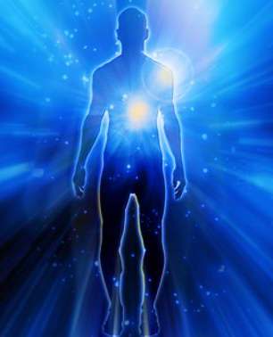
Somos espíritos
“O Espírito mais não é do que a alma sobrevivente ao corpo; é o ser principal, pois que não morre, ao passo que o corpo é simples acessório sujeito à destruição. [...]”
        (ALLAN KARDEC. A Gênese, cap. 13, item 4)

Slide 3
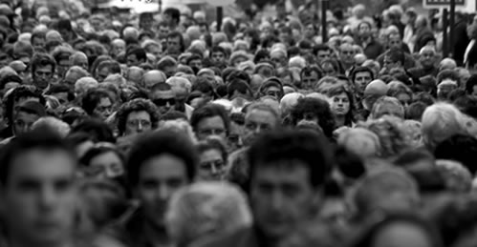
Somos espíritos
“Que definição se pode dar dos Espíritos?
  ‘Pode dizer-se que os Espíritos são os seres inteligentes da criação. Povoam o Universo, fora do mundo material.’”
        (ALLAN KARDEC. O Livro dos Espíritos, perg. 76)

Slide 4
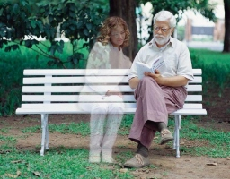
Influências e companhias espirituais
“Veem os Espíritos tudo o que fazemos?
  ‘Podem ver, pois que constantemente vos rodeiam. [...]’”
“Influem os Espíritos em nossos pensamentos e em nossos atos?
  ‘Muito mais do que imagi-nais. Influem a tal ponto, que, de ordinário, são eles que vos dirigem.’”
        (ALLAN KARDEC. O Livro dos Espíritos,
        perg. 456 e 459)

Slide 5
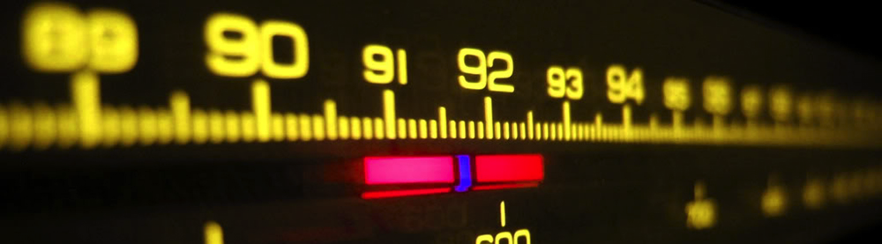
SINTONIA
“Desencarnados e encarnados, em todos os setores de atividade terrestre, vivem na mais ampla permuta de ideias. Cada mente é um verdadeiro mundo de emissão e recepção e cada qual atrai os que se lhes assemelham.”
        (ANDRÉ LUIZ. Missionários da Luz, cap. 5)

Slide 6
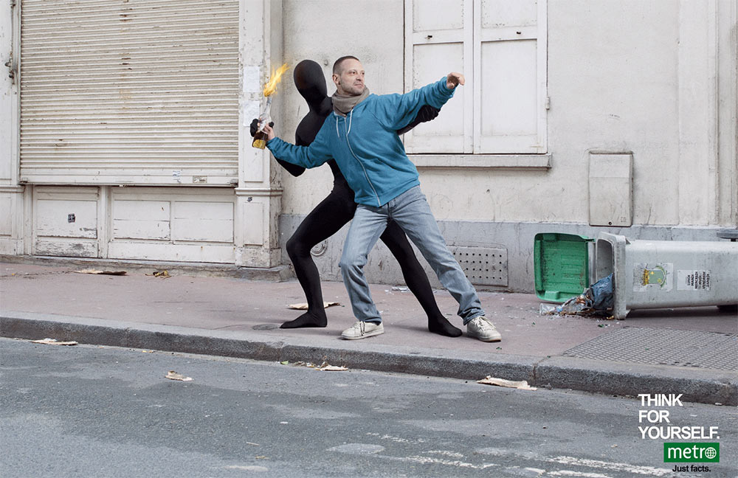
O que é ?
“A obsessão é a ação persistente que um Espírito mau exerce sobre um indivíduo. Apresenta caracteres muito diversos, desde a simples influência moral, sem perceptíveis sinais exteriores, até a perturbação completa do organismo e das faculdades mentais.”
        (ALLAN KARDEC. O Evangelho Segundo o Espiritismo, cap. 28, item 80)

Slide 7
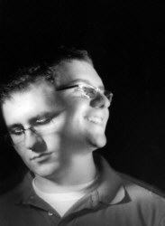
Onde começa ?
“Do mesmo modo que as doenças resultam das imperfeições físicas, que tornam o corpo acessível às influências perniciosas exteriores, a obsessão é sempre o resultado de uma imperfeição moral, que dá acesso a um Espírito mau.”
        (ALLAN KARDEC. O Evangelho Segundo o Espiritismo, cap. 28, item 81)

Slide 8
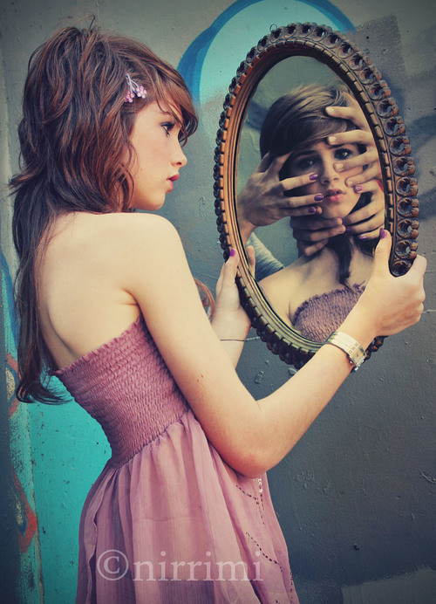
Onde começa ?
A obsessão começa em nossas próprias imperfeições:
  Maledicência
  Ódio
  Maus pensamentos
  Egoísmo
  Orgulho
  Inveja
  Preguiça
  Emoções em desequilíbrio
  Estados emocionais negativos
  Vícios em geral

Slide 9
Os Graus
Obsessão simples
  Ação inoportuna e desagradável, em que um Espírito se agarra à pessoa com tenacidade, causando mal-estar generalizado.
Fascinação
  É uma ilusão produzida pela diretamente na mente do obsidiado (ideias fixas, imagens hipnotizantes, mágoas, fantasias etc.). Nessa situação, o obsessor é ardiloso e hipócrita, simulando falsa virtude.
Subjugação
  É uma constrição, moral ou física, que paralisa a vontade do que a sofre e o faz agir a seu mau grado.
        (ALLAN KARDEC. O Livro dos Médiuns, cap. 23, itens 237–241)

Slide 10
Como combater ?
Cultivar a prece;
Compreender o que é obsessão;
Aceitar os semelhantes
Vigiar pensamentos, sentimentos e palavras;
Não se considerar vítima;
Não cultivar a depressão;
Ler e meditar sobre o Evangelho de Jesus;
Estudar o Espiritismo.
        (J. HERCULANO PIRES. Obsessão – O Passe – A Doutrinação,
        cap. 1, item VIII)

